Slide 1

মোছাঃ নাসরিন নাহার
সহকারী শিক্ষক (Ict)
মকিমপুর মাধ্যমিক বিদ্যালয়,
হরিণাকুণ্ডু,ঝিনাইদহ
তথ্য ও যোগাযোগ প্রযুক্তি
৭ম শ্রেণি | অধ্যায় ৪: ওয়ার্ড প্রসেসর
এই অধ্যায়ে আমরা শিখব কীভাবে ওয়ার্ড প্রসেসর ব্যবহার করে সুন্দর ও পেশাদার ডকুমেন্ট তৈরি করা যায়।

Slide 2
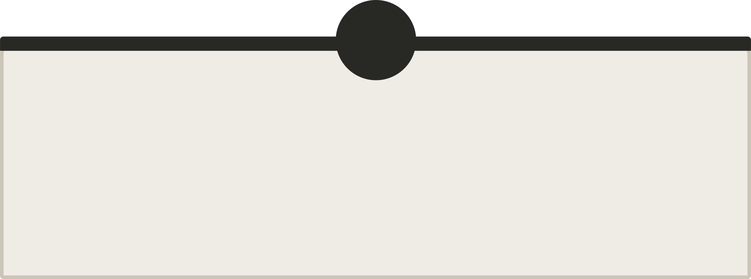
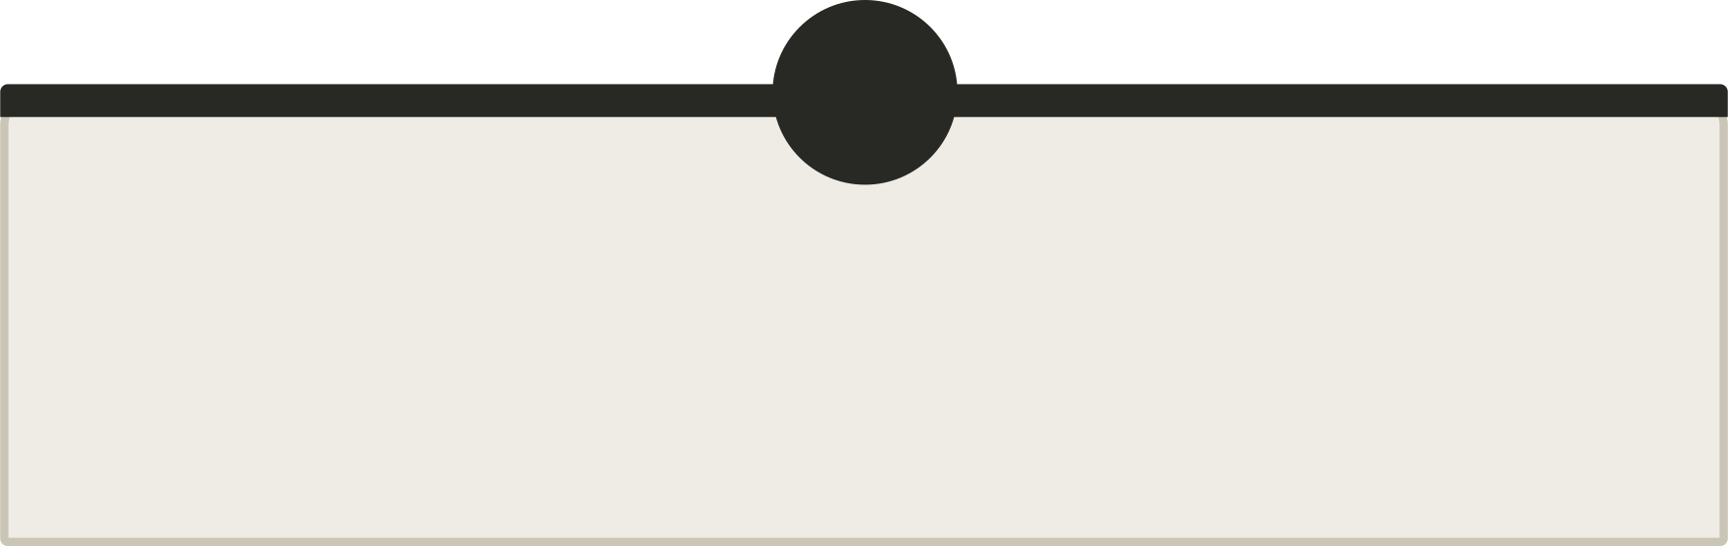
এই অধ্যায়ে আমরা কী শিখব?
1
2
ওয়ার্ড প্রসেসর বোঝা
ডকুমেন্ট তৈরি
ওয়ার্ড প্রসেসরের ধারণা ব্যাখ্যা করতে পারব এবং এর ব্যবহার জানব।
নতুন ডকুমেন্ট তৈরি করতে ও সঠিকভাবে সংরক্ষণ করতে পারব।
3
4
সম্পাদনা ও সংরক্ষণ
ফরম্যাটিং ও মিডিয়া
লেখা কাটা, কপি, পেস্ট এবং পরিবর্তন করতে পারব।
ফরম্যাটিং করা, টেবিল ও ছবি যুক্ত করতে পারব।

Slide 3

ওয়ার্ড প্রসেসর পরিচিতি
ওয়ার্ড প্রসেসর হলো এমন একটি সফটওয়্যার যা দিয়ে আমরা কম্পিউটারে লেখালেখি করতে, সম্পাদনা করতে এবং সুন্দরভাবে উপস্থাপন করতে পারি।
📝 জনপ্রিয় সফটওয়্যার
📄 কোথায় ব্যবহার হয়?
MS Word ও LibreOffice Writer — এগুলো সবচেয়ে বেশি ব্যবহৃত ওয়ার্ড প্রসেসর।
চিঠি, আবেদনপত্র, প্রতিবেদন, অ্যাসাইনমেন্ট — প্রতিদিনের অনেক কাজে ব্যবহৃত হয়।
💡 কেন শিখব?
পেশাদার ও পরিপাটি ডকুমেন্ট তৈরি করতে এটি অপরিহার্য একটি দক্ষতা।

Slide 4
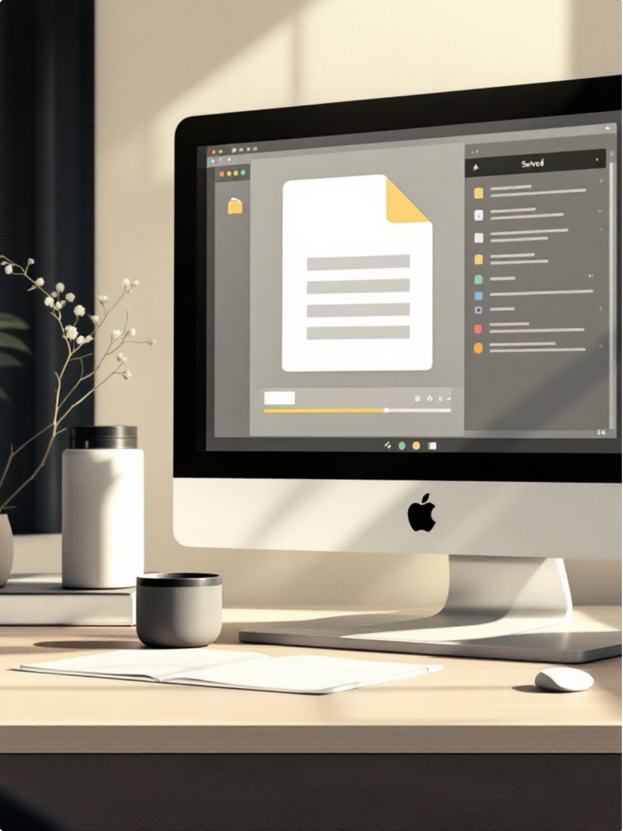

নতুন ডকুমেন্ট তৈরি ও সংরক্ষণ
নতুন ফাইল
টাইপ করা
Save As
ফোল্ডার বাছাই
প্রতিটি কাজের পর Ctrl+S চেপে ডকুমেন্ট সংরক্ষণ করার অভ্যাস গড়ে তোলো — এতে কাজ হারিয়ে যাওয়ার ভয় থাকবে না!

Slide 5




সম্পাদনা কাজ
লেখা লেখার পর সেটি সম্পাদনা করা খুবই গুরুত্বপূর্ণ। নিচের চারটি টুল তোমার কাজকে সহজ করে তুলবে।
Cut (কাটা)
Copy (অনুলিপি)
নির্বাচিত লেখা সরিয়ে নেওয়া হয়। শর্টকাট: Ctrl+X
লেখার কপি তৈরি করা হয়। শর্টকাট: Ctrl+C
Paste (পেস্ট)
Undo ও Redo
কাটা বা কপি করা লেখা অন্য জায়গায় বসানো হয়। শর্টকাট: Ctrl+V
ভুল হলে Ctrl+Z দিয়ে ফিরে যাও, আবার করতে Ctrl+Y ব্যবহার করো।

Slide 6


ফরম্যাটিং
ফরম্যাটিং মানে লেখাকে সুন্দর ও পাঠযোগ্য করে তোলা। সঠিক ফরম্যাটিং ডকুমেন্টকে পেশাদার রূপ দেয়।
ফন্ট ও রং
ফন্টের ধরন, আকার ও রং পরিবর্তন করা যায়।
Bold, Italic, Underline
গাঢ়, বাঁকা ও রেখাযুক্ত লেখা তৈরি করা যায়।
Alignment
বাম, ডান, মাঝখান বা উভয় দিকে সমান করা যায়।
Bullet ও Numbering
তালিকা তৈরি করতে বুলেট বা নম্বর ব্যবহার করা যায়।

Slide 7

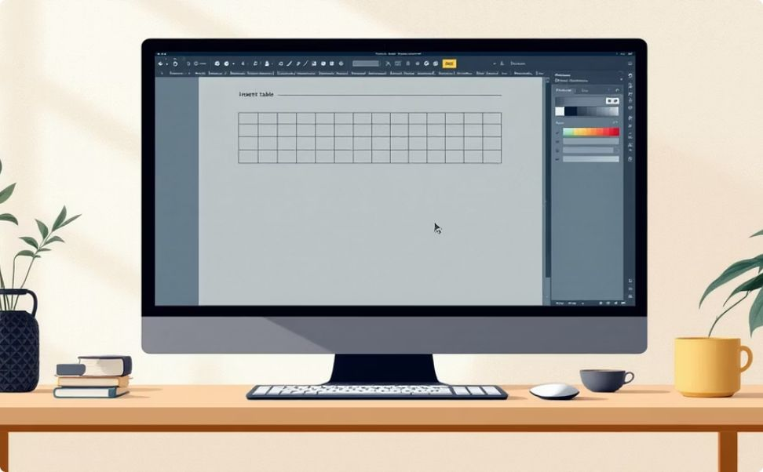
ছবি ও টেবিল সংযোজন
ডকুমেন্টে ছবি ও টেবিল যুক্ত করলে তথ্য আরও সুন্দর ও বোধগম্য হয়।
ছবি সংযোজন
টেবিল তৈরি
Insert → Picture মেনু থেকে কম্পিউটারে থাকা যেকোনো ছবি ডকুমেন্টে যুক্ত করা যায়।
Insert → Table ব্যবহার করে Row ও Column নির্ধারণ করো এবং তথ্য গুছিয়ে উপস্থাপন করো।

Slide 8


শ্রেণিকক্ষ অনুশীলন 🎯
এখন সময় হয়েছে নিজে হাতে চেষ্টা করার! নিচের ধাপগুলো অনুসরণ করো:
01
আবেদনপত্র টাইপ করো
একটি ছোট আবেদনপত্র বাংলায় টাইপ করো।
02
শিরোনাম Bold করো
শিরোনাম নির্বাচন করে Ctrl+B চাপো।
03
একটি ছবি যুক্ত করো
Insert → Picture থেকে একটি প্রাসঙ্গিক ছবি যুক্ত করো।
04
ফাইল সংরক্ষণ করো
Ctrl+S চেপে তোমার নাম দিয়ে ফাইলটি সংরক্ষণ করো।
💡 মনে রেখো: ভুল হলে ভয় পেও না — Ctrl+Z চেপে আবার চেষ্টা করো!

